Slide 1

Ο ρόλος του Νοσηλευτή στην
Πρωτοβάθμια Φροντίδα Υγείας.
Αθηνά Καλοκαιρινού – Αναγνωστοπούλου
Καθηγήτρια
Τμήμα Νοσηλευτικής
Εθνικό και Καποδιστριακό
Πανεπιστήμιο Αθήνας

Slide 2
Κοινοτική Νοσηλευτική
είναι η σύνθεση της νοσηλευτικής φροντίδας με την πρακτική της δημόσιας υγείας.
(ΑΝΝΑ Lancaster 1992) (RCN 1992)

Slide 3
ΠΛΗΘΥΣΜΟΣ ΚΟΙΝΟΤΗΤΑΣ

Slide 4

Πυραμίδα Φροντίδας Υγείας
Εξειδικευμένη Φροντίδα
Πρωτοβάθμια Φροντίδα Υγείας
Δημόσια Υγεία

Slide 5
ΠΡΟΛΗΨΗ – ΘΕΡΑΠΕΙΑ - ΑΠΟΚΑΤΑΣΤΑΣΗ
ΓΙΑ ΟΛΟΚΛΗΡΟ ΤOΝ ΠΛΗΘΥΣΜΟ

Slide 6
ΕΚΠΑΙΔΕΥΣΗ ΣΤΗΝ ΚΟΙΝΟΤΙΚΗ ΝΟΣΗΛΕΥΤΙΚΗ

Slide 7

Πολιτισμικές Επιρροές στη
Νοσηλευτική Κοινοτικής Υγείας

Slide 8

Ο νοσηλευτής στο σχολείο

Slide 9

Ο νοσηλευτής στην Υγιεινή της Εργασίας

Slide 10

Οικογενειακή Νοσηλευτική

Slide 11

Περιβαλλοντική Υγεία

Slide 12

Διαχείριση Κρίσεων

Slide 13
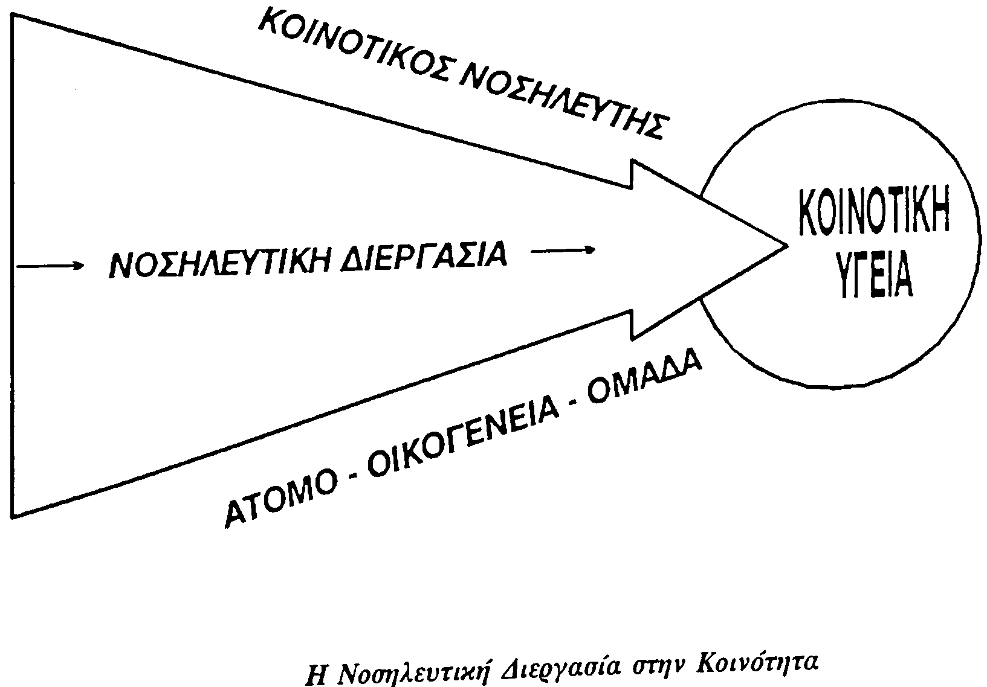

Slide 14
ΠΛΗΘΥΣΜΟΣ ΕΥΘΥΝΗΣ
ΥΓΙΗ ΑΤΟΜΑ ΚΑΘΕ ΗΛΙΚΙΑΣ ΣΤΟ ΧΩΡΟ ΠΟΥ ΖΟΥΝ, ΕΡΓΑΖΟΝΤΑΙ Ή ΣΠΟΥΔΑΖΟΥΝ
ΑΤΟΜΑ ΜΕ ΟΞΕΑ Ή ΧΡΟΝΙΑ ΠΡΟΒΛΗΜΑΤΑ ΥΓΕΙΑΣ ΣΤΗΝ ΚΟΙΝΟΤΗΤΑ
ΕΙΔΙΚΕΣ ΟΜΑΔΕΣ ΤΟΥ ΠΛΗΘΥΣΜΟΥ

Slide 15
Η ανάγκη να ληφθούν μέτρα για την αντιμετώπιση της κρίσης των υπηρεσιών υγείας είναι δεδομένη και κοινώς αποδεκτή.
Η διεθνής εμπειρία και οι σύγχρονες τάσεις, οδηγούν στην αναβάθμιση των ιατροκεντρικών υπηρεσιών πρωτοβάθμιας περίθαλψης προς τη διεπαγγελματική Ομάδα Υγείας που παρέχει υπηρεσίες ολοκληρωμένης πρωτοβάθμιας φροντίδας υγείας.

Slide 16
Στην Ελλάδα, η λειτουργία των Κέντρων Υγείας αγροτικού τύπου καθώς και των Ιατρείων του ΙΚΑ με τη μορφή των Εξωτερικών Ιατρείων – και συνήθως κέντρων συνταγογραφίας και παραπομπής – προσφέρει μια πλούσια εμπειρία εφόσον θεωρηθεί ως σημείο εκκίνησης και στόχος για αναβάθμιση.
Ο εμπλουτισμός της τοπικής αυτής εμπειρίας με τις σύγχρονες αντιλήψεις για την ανάπτυξη των υπηρεσιών υγείας με βάση την πρωτοβάθμια φροντίδα υγείας (Λιονής – Κουτής, 1992), θα οδηγούσε στην ανάπτυξη ενός συστήματος προσαρμοσμένου στην ελληνική πραγματικότητα, το οποίο ταυτόχρονα θα αποτελούσε ένα σημαντικό παράδειγμα για τη διεθνή κοινότητα.

Slide 17
H ανάπτυξη ενός δικτύου Κέντρων Υγείας τα οποία θα καλύπτουν την πλήρη και ολοκληρωμένη πρωτοβάθμια φροντίδα υγείας όλου του πληθυσμού:
αποτελεί τη μόνη ρεαλιστική και ουσιαστική απάντηση στην κρίση των υπηρεσιών υγείας
συμβάλει αποφασιστικά τόσο στην αναβάθμιση της φροντίδας του πληθυσμού όσο και στην αποτελεσματική διαχείριση πόρων και υπηρεσιών.

Slide 18
Γεωγραφικό διαμέρισμα | Κέντρα Υγείας
 | Αριθμός Κέντρων Υγείας | Αριθμός Κλινών
Σύνολο | 180 | 1.104
Περιφέρεια Πρωτευούσης | 0 | 0
Λοιπή Στερεά Ελλάς & Εύβοια | 35 | 220
Πελοπόννησος | 29 | 189
Ιόνιοι Νήσοι | 6 | 37
Ήπειρος | 14 | 76
Θεσσαλία | 17 | 108
Μακεδονία | 41 | 218
Θράκη | 8 | 46
Νήσοι Αιγαίου | 16 | 111
Κρήτη | 14 | 99

Slide 19
ΦΑΣΜΑ ΑΡΜΟΔΙΟΤΗΤΩΝ ΠΦΥ
ΠΑΡΟΧΗ ΠΡΟΛΗΠΤΙΚΗΣ ΠΕΡΙΘΑΛΨΗΣ
ΠΡΟΛΗΠΤΙΚΗ ΙΑΤΡΙΚΗ
ΚΟΙΝΩΝΙΚΕΣ ΦΡΟΝΤΙΔΕΣ

Slide 20
ΟΡΓΑΝΩΤΙΚΟ ΕΠΙΠΕΔΟ ΚΕΝΤΡΟΥ ΥΓΕΙΑΣ
ΙΑΤΡΙΚΗ ΥΠΗΡΕΣΙΑ
ΝΟΣΗΛΕΥΤΙΚΗ ΥΠΗΡΕΣΙΑ
ΔΙΟΙΚΗΤΙΚΗ ΥΠΗΡΕΣΙΑ

Slide 21
Θα απαιτηθεί εξειδίκευση του προτεινόμενου πλαισίου κατά κέντρο υγείας, ανάλογα με:
τους δείκτες νοσηρότητας,
τις γεωγραφικές,
κλιματολογικές,
συγκοινωνιακές κ.λ.π. ιδιαιτερότητες της περιοχής.
Το προτεινόμενο πλαίσιο στελέχωσης στηρίζεται κύρια σε εμπειρική εκτίμηση των αναγκών και λιγότερο σε κάποια συγκεκριμένη επιστημονική μεθοδολογία και τεκμηρίωση.
Το πλαίσιο αυτό δεν θα πρέπει να θεωρηθεί σαν στατικό και αμετακίνητο, αλλά θα μπορούσε να διαφοροποιηθεί στο σύνολο του αριθμού, ύστερα από ειδικές επιδημιολογικές και ιατροκοινωνικές έρευνες που η πραγματοποίησή τους θα πρέπει να τεθεί άμεσα σε εφαρμογή.

Slide 22
Το προτεινόμενο πλαίσιο στελέχωσης της Νοσηλευτικής Υπηρεσίας
Νοσηλευτές : 1 για κάθε 2.500-3.000 κατοίκους και 1-2 για κάθε ΠΙετ
Επισκέπτες : 1 για κάθε 2.000-3.000 κατοίκους και 2-3 για κάθε ΠΙετ
Μαίες :1 για κάθε 5.000 άτομα του γυναικείου πληθυσμού και 1 για κάθε ΠΙετ
Τραυματιοφορείς :3 για κάθε Κέντρο Υγείας μέχρι 15.000 πληθυσμό. Για Κέντρα Υγείας με πληθυσμό ευθύνης περισσότερο από 15.000 κατοίκους 1 επιπλέον για κάθε 10.000 κατοίκους.
(Βαγιανού Αλεξάνδρα – Διονυσίου Μαρουδια – Ευθυμίου Χριστόφορος – Πιπερίδου Παναγιώτα – Διπλωματική Εργασία : Κοινωνικό περιβάλλον και εσωτερική οργάνωση του Κέντρου Υγείας Λαυρίου, Υγειονομική σχολή Αθηνών, 1995)

Slide 23
Ενδεικτικά αναφέρεται η σχετική με τα Κέντρα Υγείας και την Πρωτοβάθμια Φροντίδα Υγείας Νομοθεσία :
Νόμος 1397/1983 Εθνικό Σύστημα Υγείας άρθρο 15 παράγραφος 1 και 2. Σκοπός των Κέντρων Υγείας.
Υπουργικές Αποφάσεις και εγκρίσεις 22 Απριλίου 1986. Σύσταση Κέντρων Υγείας.
Νόμος 2071/92 Εκσυγχρονισμός και οργάνωση του Συστήματος Υγείας.
Άρθρο 15 Κέντρα Υγείας και Υγειονομικοί Σταθμοί
Άρθρο 18 Διοίκηση Κέντρων Υγείας
Άρθρο 19 Λειτουργική και Επιστημονική διασύνδεση των Κέντρων Υγείας και των Υγειονομικών σταθμών με τα νοσοκομεία.
Διαβάζοντας κάποιος την νομοθεσία παρατηρεί ότι δεν υπάρχει καμία αναφορά στην στελέχωση και την οργανωτική διάρθρωση της Νοσηλευτικής Υπηρεσίας των Κέντρων Υγείας.

Slide 24
Αναζητώντας τη βιβλιογραφία της τελευταίας δεκαετίας με θέμα τη πρωτοβάθμια φροντίδα Υγείας είναι εμφανές ότι όλοι το θεωρούν ένα μείζον θέμα.
Αναφέρονται εκτενώς στο ρόλο του γενικού και οικογενειακού γιατρού
Γίνονται σοβαρές προσπάθειες και προτάσεις για την πετυχημένη παροχή υπηρεσιών πρωτοβάθμιας φροντίδας Υγείας.
Σε όλη όμως αυτή τη σοβαρή προσπάθεια υπάρχει μια μεγάλη παράλειψη.
Που βρίσκεται ο κοινοτικός νοσηλευτής ;

Slide 25
Ο κοινοτικός νοσηλευτής :
Προάγει την υγεία ατόμων, οικογένειας και ομάδων στην κοινότητα.
Αξιολογεί και αντιμετωπίζει τις ανάγκες υγείας ατόμων, οικογένειας και ομάδων στην κοινότητα.
Αξιολογεί και αντιμετωπίζει τις νοσηλευτικές ανάγκες ατόμων, οικογένειας και ομάδων στην κοινότητα.
Χρησιμοποιεί κάθε μέσο αποτελεσματικής επικοινωνίας ώστε να παρέχει αποτελεσματικότερη φροντίδα υγείας και να συμβάλλει στην αυτοφροντίδα ατόμων, οικογένειας και ομάδας.
Χρησιμοποιεί αποτελεσματικά και υπεύθυνα τις δυνατότητες που του παρέχει η αυτόνομη άσκηση, αλλά και να συνεργάζεται με σύμπνοια με τα υπόλοιπα μέρη της ομάδας Π.Φ.Υ.
Συνεργάζεται με άλλες υπηρεσίες εκτός της ομάδας Π.Φ.Υ. και να τις κινητοποιεί ώστε να αντιμετωπίζεται κάθε ανάγκη που δεν είναι της άμεσης αρμοδιότητας της ομάδας Π.Φ.Υ.

Slide 26
Σέβεται και να αναγνωρίζει τα δικαιώματα ατόμων, οικογένειας και ομάδων σε σχέση με την υγεία τους, αλλά και αυτά που κατέχουν ως πολίτες.
Διοικεί ή να συμμετέχει στη διοίκηση των υπηρεσιών στις οποίες εργάζεται.
Συμμετέχει σε προγράμματα συνεχούς επαγγελματικής επιμόρφωσης και να αποκτά κάθε νέα δεξιότητα απαραίτητη στην άσκηση του ρόλου του.
Συμμετέχει στην εκπαίδευση και κλινική άσκηση των φοιτητών νοσηλευτικής, των ειδικευομένων κοινοτικών νοσηλευτών, καθώς και άλλων μελών της ομάδας Π.Φ.Υ.
Συμμετέχει ή και να διεξάγει έρευνα με στόχο την πρόοδο της επιστημονικής γνώσης.
Τηρεί τον κώδικα νοσηλευτικής δεοντολογίας σε κάθε πράξη του

Slide 27
Ο κοινοτικός νοσηλευτής έχει τις κατάλληλες γνώσεις ώστε να συμβάλλει :
α) Στην οργάνωση, λειτουργία και επιστημονική διασύνδεση του Κέντρου Υγείας με τις λοιπές υπηρεσίες του Εθνικού Συστήματος Υγείας.
β) Στην αξιολόγηση των παρεχομένων υπηρεσιών του Κέντρου Υγείας και να κάνει υποδείξεις για τις επιβαλλόμενες μεταβολές.

Slide 28
ΓΕΝΙΚΑ
Πρόληψη -Θεραπεία –Αποκατάσταση
Οι σκοποί των κέντρων υγείας καλύπτουν το φάσμα των δραστηριοτήτων της Κοινοτικής Νοσηλευτικής.
Καθορισμός περιοχής ευθύνης, εκτίμηση πληθυσμού και αναγκών του.
Εργασία, σχολείο, σπίτι.
Αγωγή Υγείας
Φαρμακευτική Αγωγή
Έρευνα –Εκπαίδευση
Κοινωνική Φροντίδα

Slide 29
ΣΗΜΕΡΑ
Ομάδα Υγείας
Έξοδος από το κτίριο, μεταφορά φροντίδας στη κοινότητα.
Έμφαση στον ολισμό και τη θετική αντιμετώπιση της Υγείας(όχι μόνο τους αρρώστους)
Υγεία ατόμου- υγεία οικογένειας- υγεία κοινότητας.
Διαχείριση παραγόντων κινδύνου όπως: κάπνισμα, αλκοόλ, κακή διατροφή, οδική συμπεριφορά, έλλειψη άσκησης.
Τηλεφωνική και συμβουλευτική υποστηρικτική υπηρεσία .

Slide 30
Πρόληψη
Πρωτοβάθμια
Φροντίδα
Υγείας
Προστασία
της Υγείας
Πληθυσμός
Προαγωγή
της Υγείας

Slide 31
Ολιστικό πρότυπο παροχής υπηρεσιών ΠΦΥ
Αξιολόγηση των παρεχόμενων υπηρεσιών υγείας από τους ασθενείς
Προσδιορισμός Αναγκών της Τοπικής Κοινωνίας
Σύστημα Υγείας και Περίθαλψης
Παράγοντες που επιδρούν στον καταμερισμό πόρων
Επίπεδο ετοιμότητας της ομάδας των επιστημών Υγείας
Klainberg M, Holzemer S., Leonard M., Arnold J., 1998

Slide 32
Σύμφωνα με WHO:
οι εθνικές πολιτικές υγείας πρέπει να αποβλέπουν:
Σύνδεση Δομών της ΠΦΥ με την Κοινότητα
Ενίσχυση του ανθρώπινου δυναμικού της ΠΦΥ
Οικονομική Υποστήριξη της ΠΦΥ

Slide 33

Π Φ Υ
Ορισμός Π.Φ.Υ. Ορισμός Alma-Ata (ΠΟΥ 1977)
“Ουσιαστική υγειονομική περίθαλψη που βασίζεται σε πρακτικές, επιστημονικά σωστές και κοινωνικά αποδεκτές μεθόδους και τεχνολογία που προσφέρεται σε όλα τα άτομα και όλες τις οικογένειες μιας κοινότητας με την πλήρη συμμετοχή τους και σε κόστος που ανταποκρίνεται στις οικονομικές δυνατότητες της κοινότητας και της χώρας σε κάθε στάδιο ανάπτυξης, σύμφωνα με πνεύμα αυτοδυναμίας και αυτοδιάθεσης”.

Slide 34
Πρωτοβάθμια Φροντίδα Υγείας
Βασικές αρχές επιτυχημένης λειτουργίας
Πρόσβαση στην Υπηρεσία όλο το 24ωρο Πρώτο σημείο επαφής με τους πολίτες Κάλυψη έως και 2.500 Καταγραφή ποιοτικών και ποσοτικών δεικτών Ανάπτυξη προληπτικής ιατρικής
Στόχοι της Πρωτοβάθμιας Φροντίδας Υγείας
Πρόληψη της ασθένειας Διάγνωση και θεραπεία της ασθένειας Αποκατάσταση της υγείας Εκτίμηση των αναγκών υγείας Μείωση των ανισοτήτων Παρακολούθηση της ποιότητας
Εθνικές πολιτικές για την Πρωτοβάθμια Φροντίδα Υγείας
Σύνδεση ΠΦΥ με την Κοινότητα Ενίσχυση του ανθρώπινου δυναμικού. Οικονομική Υποστήριξη της ΠΦΥ
Δραστηριότητες της Πρωτοβάθμια Φροντίδας Υγείας
Εκπαίδευση πληθυσμού Προώθηση της σωστής διατροφής Παροχή μέτρων βασικής υγιεινής Φροντίδα ευπαθών ομάδων πληθυσμού Εμβολιασμός Πρόληψη Θεραπεία

Slide 36


Τα συστήματα υγείας σε όλες τις χώρες που βιώνουν την οικονομική κρίση, δέχονται σοβαρές πιέσεις για μείωση των δαπανών και την εξοικονόμηση πόρων.

Slide 37
ΣΥΣΤΗΜΙΚΗ ΘΕΩΡΗΣΗ
ΤΗΣ ΚΟΙΝΟΤΗΤΑΣ

Slide 38
The Wagner Chronic Care Model

Slide 39


Slide 40



Slide 41
ΘΕΩΡΗΤΙΚΟ ΠΛΑΙΣΙΟ ΚΟΙΝΟΤΙΚΗΣ ΝΟΣΗΛΕΥΤΙΚΗΣ
BETTY NEUMAN
(Θεωρία των συστημάτων, το stress και η αντίδραση σ΄ αυτό)
DOROTHEA OREM
( Θεωρία της αυτοφροντίδας)
CALLISTA ROY
(Θεωρία της προσαρμογής)

Slide 42
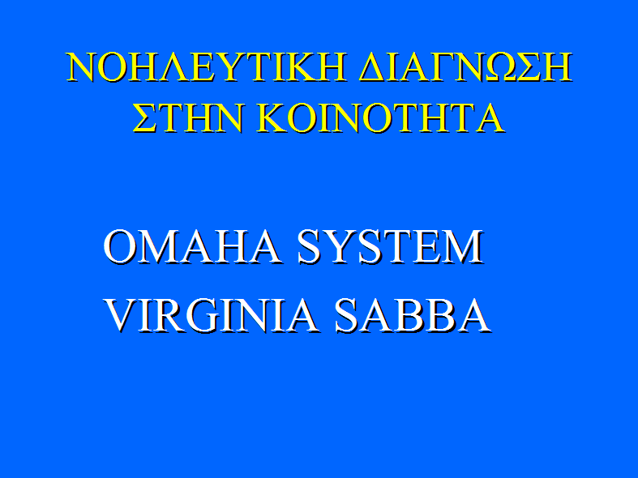

Slide 43
ΠΟΥ ΔΙΔΑΣΚΕΤΑΙ Η ΚΟΙΝΟΤΙΚΗ ΝΟΣΗΛΕΥΤΙΚΗ;
AEI / TEI
ΠΡΟΠΤΥΧΙΑΚΟ
ΜΕΤΑΠΤΥΧΙΑΚΟ
ΔΙΔΑΚΤΟΡΙΚΟ
ΜΕΤΑΔΙΔΑΤΟΡΙΚΗ ΕΡΕΥΝΑ
ΔΙΔΑΚΤΟΡΙΚΟ
ΜΕΤΑΔΙΔΑΚΤΟΡΙΚΟ
ΚΛΙΝΙΚΗ ΕΙΔΙΚΟΤΗΤΑ
ή
MASTER

Slide 44
Συνεχιζόμενη Εκπαίδευση και ανάπτυξη του νοσηλευτή

Slide 45
Η Δια Βίου Μάθηση (Life Long Learning - LLL), ενός Νοσηλευτή αρχίζει από την πρώτη μέρα των προπτυχιακών σπουδών και συνεχίζεται ακατάπαυστα καθ’ όλη τη διάρκεια της επιστημονικής του σταδιοδρομίας. Θα πρέπει να σημειωθεί ότι η δια βίου αποκτώμενη γνώση των νοσηλευτών προέρχεται από την προπτυχιακή εκπαίδευση, από τη μεταπτυχιακή και από τη Συνεχιζόμενη Νοσηλευτική Εκπαίδευση.

Slide 46
Νοσηλευτική Εκπαίδευση
Νοσηλευτική Εκπαίδευση (NΕ) περιλαμβάνει την απόκτηση γνώσεων (knowledge), ικανοτήτων (skills), συμπεριφορών (attitudes) και ηθικών αξιών (values) εκ μέρους των φοιτητών, ώστε να μπορούν να εξασκήσουν το Νοσηλευτικό επάγγελμα

Slide 47
Οι νοσηλευτές μαθαίνουν να μελετούν στα βήματα μιας δια βίου εκπαίδευσης και πρέπει να είναι ικανοί να παρέχουν στους πολίτες της χώρας υπηρεσίες υγείας υψηλής ποιότητας συμβάλλοντας σε όλα τα επίπεδα όπως αυτά της πρόληψης, διάγνωσης, θεραπείας και αποκατάστασης.

Slide 48
Νοσηλευτική Εκπαίδευση
Νοσηλευτική Εκπαίδευση (NΕ) περιλαμβάνει την απόκτηση γνώσεων (knowledge), ικανοτήτων (skills), συμπεριφορών (attitudes) και ηθικών αξιών (values) εκ μέρους των φοιτητών, ώστε να μπορούν να εξασκήσουν το Νοσηλευτικό επάγγελμα
Συνεχιζόμενη Νοσηλευτική Εκπαίδευση (ΣΝΕ) - Continuing Nursing Education (CNE), των νοσηλευτών καθίσταται απαραίτητη έχοντας ως σκοπό την εξασφάλιση της δια βίου εκπαίδευσης των νοσηλευτών.

Slide 49
Συνεχιζόμενη Επαγγελματική Ανάπτυξη (ΣΕΑ) - Continuing Professional Development (CPD)
Η νέα γνώση είναι βέβαια απαραίτητη, αλλά από μόνη της δεν επαρκεί για να αλλάξει τις ικανότητες, τις δεξιότητες, τη συμπεριφορά και τις ηθικές αξίες του νοσηλευτή, ώστε να παρατηρηθούν ουσιαστικές βελτιώσεις στις παρεχόμενες υπηρεσίες υγείας. Δίνεται έτσι βάρος στη διαρκή θεωρητική ενημέρωση και πρακτική κατάρτιση του νοσηλευτή στις τρέχουσες επιστημονικές εξελίξεις.

Slide 50
Ευρωπαϊκή Οδηγία 36/2005
Ιδιαίτερο ενδιαφέρον επί του ζητήματος της ΣΕΑ, δίδεται και από την Ευρωπαϊκή Επιτροπή.
Συγκεκριμένα, η Γενική Διεύθυνση Εσωτερικής Αγοράς και Υπηρεσιών στο πλαίσιο της επικείμενης αναθεώρησης της Ευρωπαϊκής Οδηγίας (ΕΟ) 36/2005 για την αναγνώριση των επαγγελματικών προσόντων, έθεσε το περασμένο Ιανουάριο κείμενο προς διαβούλευση για την αξιολόγηση της ΕΟ όπου γίνεται μνεία για τη ΣΕΑ. Αναφέρεται η σπουδαιότητα της ΣΕΑ στην απαιτούμενη απόκτηση νέων ικανοτήτων και δεξιοτήτων για την επιδιωκόμενη προσωπική επαγγελματική ανάπτυξη αλλά και η αναγκαιότητά της από την πλευρά των συνεχώς αυξανόμενων απαιτήσεων των καταναλωτών υγείας για υψηλού επιπέδου παροχές υπηρεσιών.
Επίσης, αναδεικνύεται η συνεχόμενα αυξανόμενη τάση για την αποτύπωση του υποχρεωτικού χαρακτήρα της ΣΕΑ για τα τομεακά επαγγέλματα στην αναθεωρημένη μορφή της Ευρωπαϊκής Οδηγίας 36/2005.

Slide 51
Παγκοσμίως, σ’ ολόκληρο το φάσμα των προγραμμάτων ΣΝΕ-ΣΕΑ, χρησιμοποιείται μια ποικιλία από μοριοδοτούμενες μαθησιακές δραστηριότητες, οι οποίες παρέχονται ανεξάρτητα, ή μέσα στο πλαίσιο ενός Συνεδρίου ή άλλης επιστημονικής εκδήλωσης, που οργανώνεται από: Πανεπιστήμια, Σχολές, Τμήματα, Τομείς, Νοσοκομεία, Κλινικές, Εργαστήρια, Μονάδες, Επιστημονικές Εταιρείες Ειδικοτήτων, Επαγγελματικές Ενώσεις, Διεθνείς Ενώσεις - Οργανισμοί (WHO, ICN, FEPI). Τέτοιες δραστηριότητες δύναται να είναι οι παρακάτω.

Slide 52
Μοριοδοτούμενες μαθησιακές δραστηριότητες μέσα στα Νοσοκομεία:
Επιστημονικές συναντήσεις των κλινικών (grand rounds).
Βιβλιογραφική ενημέρωση (journal club).
Άλλες εκπαιδευτικές δραστηριότητες στο Νοσοκομείο.
Διαλέξεις σε μεγάλες ομάδες.
Συζητήσεις σε μικρές ομάδες.
Επίλυση προβλημάτων βασισμένων σε πραγματικά περιστατικά.
Τυποποιημένες εξετάσεις ασθενών.
Εκπαιδευτικές δραστηριότητες με τη χρήση Η/Υ.
Ανάπτυξη-βελτίωση δεξιοτήτων πάνω σε διάφορες τεχνικές και ιατρικές πράξεις.
Ανάπτυξη-βελτίωση διδακτικών ικανοτήτων (εκπαίδευση εκπαιδευτών).

Slide 53
Μοριοδοτούμενες μαθησιακές δραστηριότητες στην Ελλάδα ή το εξωτερικό:
Επιστημονικά συνέδρια.
Εκπαιδευτικά Σεμινάρια.
Φροντιστήρια.
On-line δραστηριότητες ΣΝΕ-ΣΕΑ, προσφερόμενες στο διαδίκτυο.

Slide 54
Στην απέναντι πλευρά του Ατλαντικού η ΣΕΑ αποτελεί παράδοση (ιδιαίτερα όσον αφορά στους γιατρούς).
Στην Ευρώπη (εντός και εκτός της ΕΕ) δεν υπάρχει κοινή γραμμή ενώ οι μορφές εφαρμογής της ποικίλουν. Αναφορικά με τα τομεακά επαγγέλματα (όπως και αυτό του νοσηλευτή), η ΣΕΑ δεν είναι υποχρεωτική σε όλες τις χώρες και δεν συνδέεται άμεσα με την επαγγελματική εξέλιξη ή την ανανέωση της άδειας άσκησης του επαγγέλματος.
Η υποχρέωση απέναντι στη ΣΕΑ βαρύνει άλλοτε τον επαγγελματία και άλλοτε τον εργοδότη ενώ προγράμματα ΣΕΑ διαχειρίζονται εξίσου από δημόσια ή ιδιωτικά ιδρύματα χωρίς να αποκλείονται τα μεικτά συστήματα.

Slide 55
ΝΟΣΗΛΕΥΤΙΚΑ ΔΕΔΟΜΕΝΑ
ΔΙΕΘΝΗ ΔΕΔΟΜΕΝΑ
The International Council of Nurses (ICN) is a federation of more than 130 national nurses associations (NNAs), representing the more than 13 million nurses worldwide. Founded in 1899, ICN is the world’s first and widest reaching international organisation for health professionals. www.icn.ch
ΕΘΝΙΚΟΣ ΣΥΝΔΕΣΜΟΣ ΝΟΣΗΛΕΥΤΩΝ ΕΛΛΑΔΑΣ www.esne.gr
ΕΛΛΗΝΙΚΑ ΔΕΔΟΜΕΝΑ
ΑΛΛΟΙ ΕΛΛΗΝΙΚΟΙ ΦΟΡΕΙΣ ΣΥΝΕΧΙΖΟΜΕΝΗΣ ΝΟΣΗΛΕΥΤΙΚΗΣ ΕΚΠΑΙΔΕΥΣΗΣ

Slide 56



Slide 57
ΝΟΣΗΛΕΥΤΙΚΑ ΔΕΔΟΜΕΝΑ
ΔΙΕΘΝΗ ΔΕΔΟΜΕΝΑ
The International Council of Nurses (ICN) is a federation of more than 130 national nurses associations (NNAs), representing the more than 13 million nurses worldwide. Founded in 1899, ICN is the world’s first and widest reaching international organisation for health professionals. www.icn.ch
ΕΘΝΙΚΟΣ ΣΥΝΔΕΣΜΟΣ ΝΟΣΗΛΕΥΤΩΝ ΕΛΛΑΔΑΣ www.esne.gr
ΕΛΛΗΝΙΚΑ ΔΕΔΟΜΕΝΑ
ΕΝΩΣΗ ΝΟΣΗΛΕΥΤΩΝ ΕΛΛΑΔΑΣ www.enne.gr
Σύσταση Ένωσης Νοσηλευτών- Νοσηλευτριών Ελλάδας και άλλες διατάξεις Νόμος 3252 ΦΕΚ 132 16/7/2004 ΤΕΥΧΟΣ Α.
  Άρθρο 1.Σύσταση Ν.Π.Δ.Δ
Άρθρο 2.Σκοποί
Χορήγηση μορίων συνεχιζόμενης εκπαίδευσης από ΕΝΕ
  άρθρο 10 παρ. 6 Νόμος 3754 ΦΕΚ 43/11-3-2009
EuropeanAccreditation Council for Continuous Nursing Education. fepi
ΑΛΛΟΙ ΕΛΛΗΝΙΚΟΙ ΦΟΡΕΙΣ ΣΥΝΕΧΙΖΟΜΕΝΗΣ ΝΟΣΗΛΕΥΤΙΚΗΣ ΕΚΠΑΙΔΕΥΣΗΣ

Slide 58

European Council
of Nursing Regulators

Slide 59




Επόμενο βήμα της ΕΝΕ και σε συνεργασία με τη FEPI, το οποίο ήδη βρίσκεται στη διαδικασία της υλοποίησης, είναι η καθιέρωση ενός Ευρωπαϊκού φορέα αναγνώρισης και μοριοδότησης της συνεχιζόμενης νοσηλευτικής εκπαίδευσης στα πρότυπα ήδη υπαρχόντων οργανισμών όπως π.χ. το European Accreditation Council for Continuing Medical Education (EACCME).
Στην καθιέρωση του φορέα μοριοδότησης θα συμβάλει η τεχνογνωσία και η συνεργασία για την εκατέρωθεν αναγνώριση της ΣΕΑ με χώρες όπως οι ΗΠΑ και ο Καναδάς οι οποίες είναι ήδη συνδεδεμένα μέλη της FEPI.

Slide 60
ΣΥΜΠΕΡΑΣΜΑ
H Συνεχιζόμενη Νοσηλευτική Εκπαίδευση και η Συνεχιζόμενη Επαγγελματική Ανάπτυξη αποτελούν πλέον, επί της ουσίας, μία ενιαία έννοια ΣΝΕ-ΣΕΑ.
Στον προφορικό και στο γραπτό λόγο χρησιμοποιούνται και οι δύο όροι εναλλάξ, αλλά, εξ ορισμού, η κάθε μία από τις δύο έννοιες εμπεριέχει και την άλλη, σε βαθμό που μπορεί να ειπωθεί ότι η ΣΝΕ αποτελεί την εφαρμογή-απόδοση του όρου ΣΕΑ για τον Επαγγελματία Νοσηλευτή.

Slide 61


ΝΟΣΗΛΕΥΤΙΚΗ ΦΡΟΝΤΙΔΑ
ΣΝΕ-ΣΕΑ

Slide 62
Σχεδιασμός και υλοποίηση προγραμμάτων Νοσηλευτικής Φροντίδας στην
Κοινότητα:
Μύθος και πραγματικότητα.

Slide 66


Slide 68



Νέα Προγραμματική Περίοδος για την Πολιτική της Συνοχής 2014-2020
http://cordis.europa.eu/home_en.html
http://www.espa.gr/el/
Seventh Framework Programme (FP7)
EU Research Projects
RESEARCH & INNOVATION
Horizon 2020

Slide 69
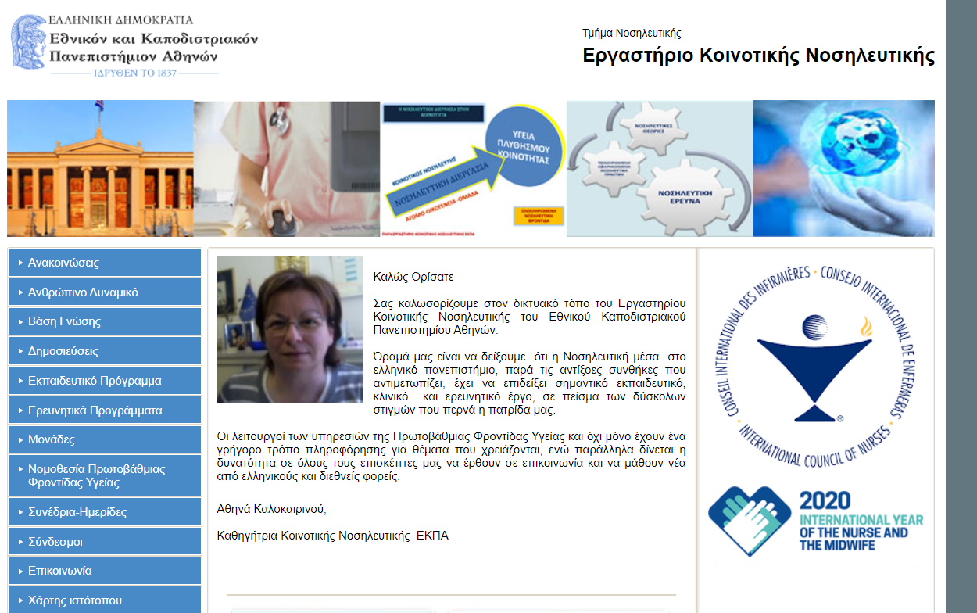
http://www.community.nurs.uoa.gr/

Slide 70
ΕΥΧΑΡΙΣΤΩ

